Slide 1
Explorando os Dados de Monitoramento de Redes para Pesquisa Científica
Workshop Técnico-Científico DPDI 2025
Gustavo Araújo

Slide 2
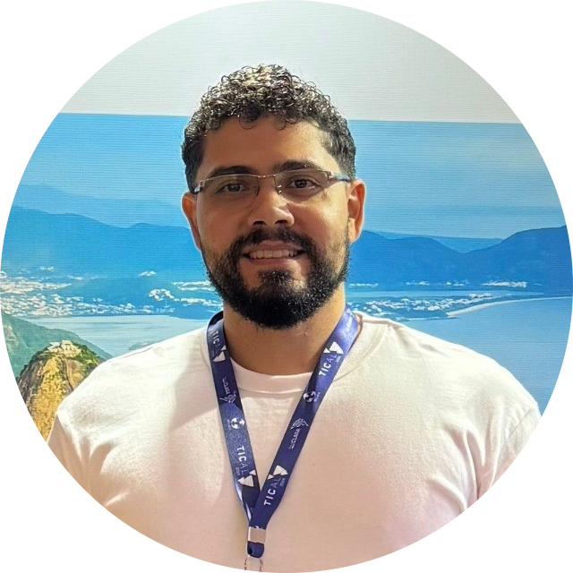
Quem Somos?
Gustavo Araújo
Coordenador de pesquisa e desenvolvimento
Atuo como secretário do CT-MON
Objetivo: Trazer uma visão geral dos trabalhos desenvolvidos no CT e seus resultados
gustavo.araujo@rnp.br

Slide 3

Comitê Técnico de Monitoramento de Redes
Coordenador: Antonio Augusto de Aragão Rocha (Guto)
Assistente: Giovani Comarela
Secretário: Gustavo Araújo
Dados de Rede Para Pesquisa
  Vitor Fontana Zanotelli
Equipe RNP
  José Rezende
  Marcos Schwarz
  Daniel Neto

Slide 4
Desafios
Aumentar o engajamento da comunidade de monitoramento de redes de computadores no CT-MON
Transformar os dados de monitoramento em um recurso efetivo para impulsionar a pesquisa científica
Estimular o uso desses dados pela comunidade acadêmica e fomentar novas pesquisas

Slide 5
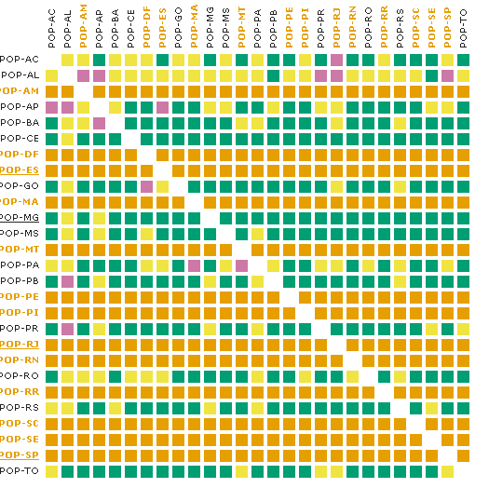
Ferramentas de Monitoramento
MonIpê: Medições de PoP para PoP
Métricas:
  Atraso e Perda de Pacotes
  Atraso Unilateral
  Branda (BBR)
  Banda (CUBIC)
  Traceroute

Slide 6
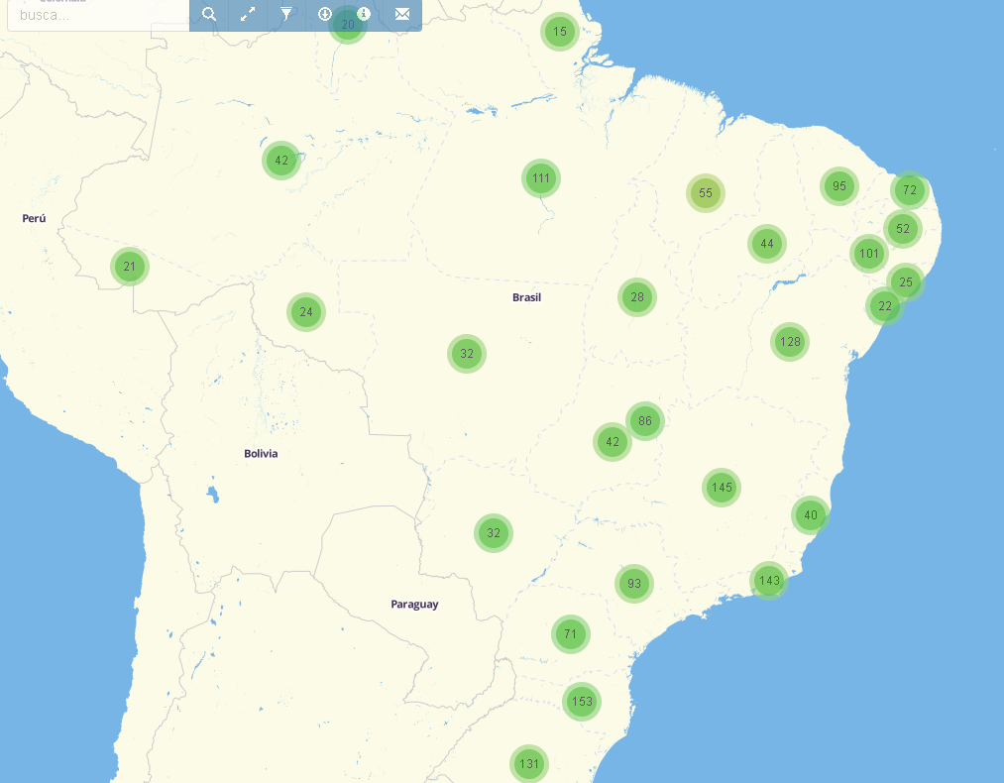
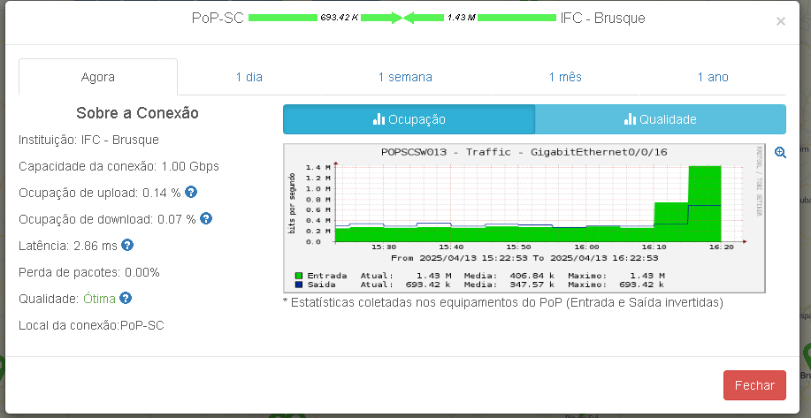
Ferramentas de Monitoramento
Via Ipê: Medições de PoP para Cliente

Slide 7
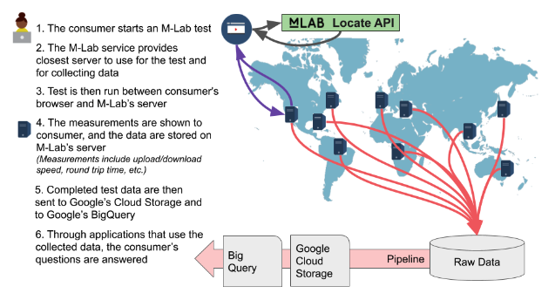
Ferramentas de Monitoramento
M-Lab: laboratório para medições da internet aberto e colaborativo

Slide 8






Ferramentas de Monitoramento
M-Lab: laboratório para medições da internet aberto e colaborativo
NDT (Network Diagnostic Tool)
Testa a taxa de transmissão da sua conexão e fornece um diagnóstico sofisticado de problemas que limitam a velocidade.
Packet Headers
Coleta cabeçalhos de pacotes para todos os fluxos TCP de entrada e salva cada fluxo de capturas de pacotes em um arquivo .pcap.
Reverse Traceroute
Mede o caminho da rede de volta para um usuário a partir de dois pontos de rede selecionados.
TCP Info
Coleta estatísticas sobre as conexões TCP em execução na plataforma M-Lab usando tcp-info.
Neubot DASH
O DASH foi projetado para medir a qualidade das redes emulando um reprodutor de streaming de vídeo.
Trace Route
Coleta informações de caminho de rede para cada conexão com a plataforma M-Lab.

Slide 9
Dos Dados a Pesquisa
Crescente interesse de pesquisadores pelo acesso a dados de rede!
Hipótese: esses dados têm potencial para treinar modelos de IA e apoiar pesquisa científica
E se... gamificasse isso tudo??????

Slide 10

Dos Dados a Pesquisa
Crescente interesse de pesquisadores pelo acesso a dados de rede!
Hipótese: esses dados têm potencial para treinar modelos de IA e apoiar pesquisa científica
E se... gamificasse isso tudo??????

Slide 11

Contexto do Desafio
Problema: seleção do melhor servidor para entrega de conteúdo a um cliente.
Exemplo prático: vídeos em streaming, onde é crucial garantir qualidade e fluidez.
Base de dados: medições reais coletadas de nós da Rede Ipê ao longo de 1 Mês.
Liberdade metodológica: uso aberto de técnicas de Estatística, Machine Learning, IA, etc.

Slide 12
Contexto do Desafio
Total de nós utilizados: 6 PoPs
Clientes: Rio de Janeiro (RJ) e Salvador (BA)
Servidores: Brasília (DF), Fortaleza (CE), Teresina (PI) e Vitória (ES)
Métricas coletadas: RTT, Traceroute e Dash (a cada 5min)
Período: 1 mês

Slide 13
Descrição do Desafio
A tarefa do desafio será responder um conjunto de consultas. Cada consulta é referente a um par cliente-servidor e contém informações de todas as medições de DASH, RTT e Traceroute para um intervalo de tempo (não conhecido pelos participantes). Para cada consulta, os participantes do Data Challenge deverão prever a média e o desvio padrão das requisições que compõem as medições de DASH para as duas próximas medições.

Slide 14
RESULTADOS

Slide 15
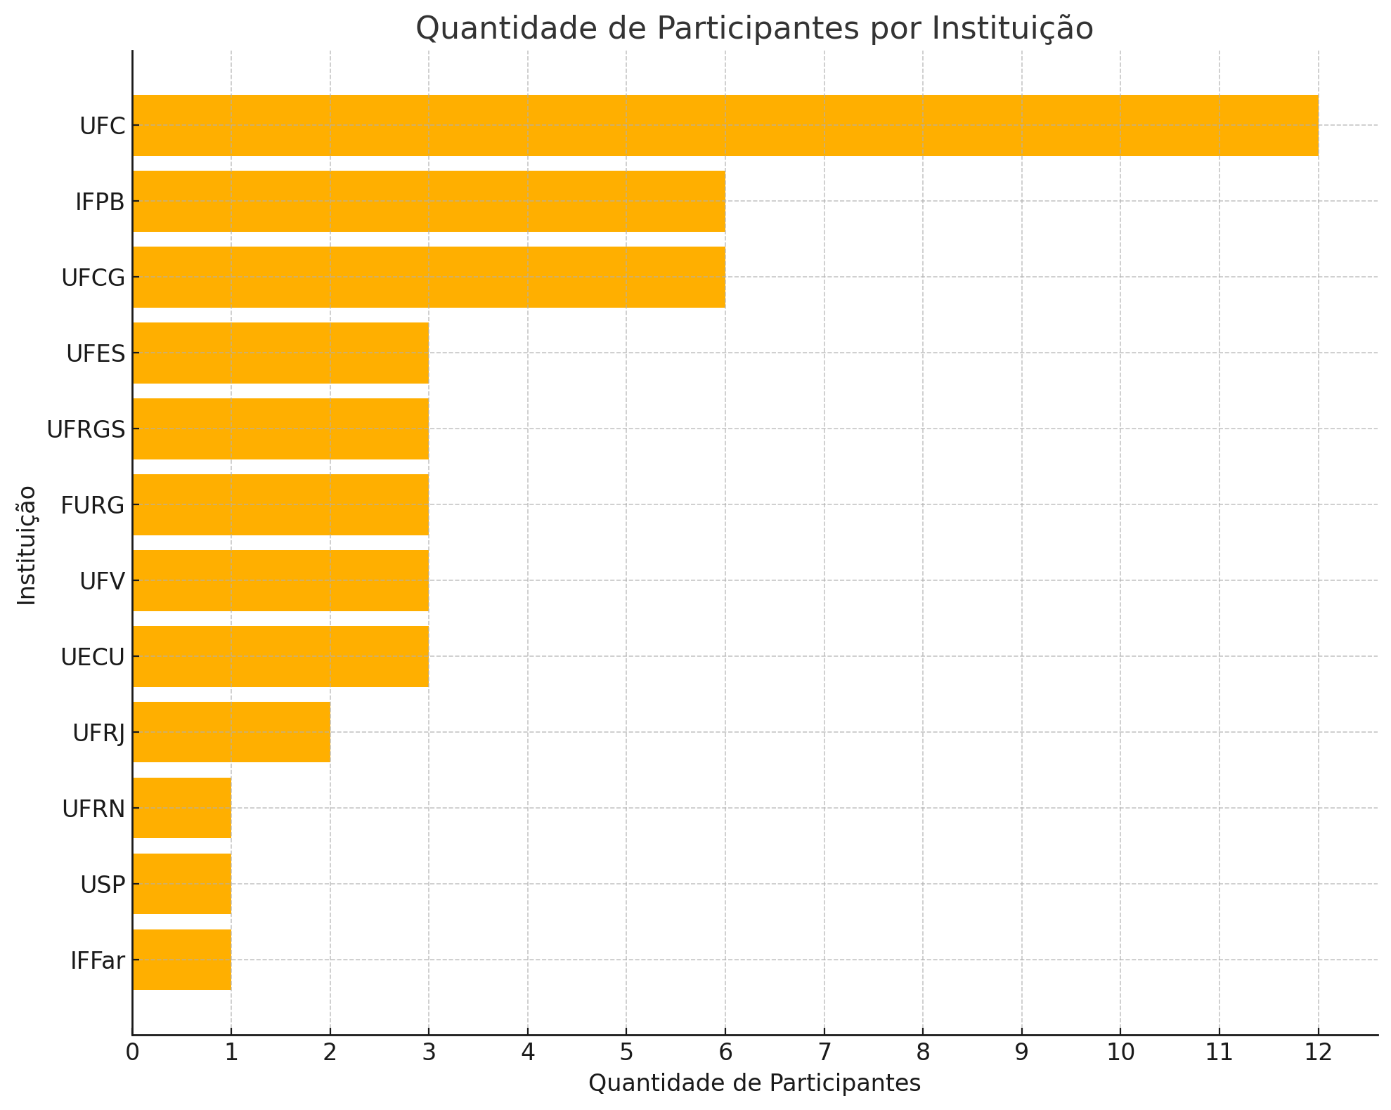
Resultados: Participação
44 participantes no total
14 equipes no total
12 instituições distintas

Slide 16
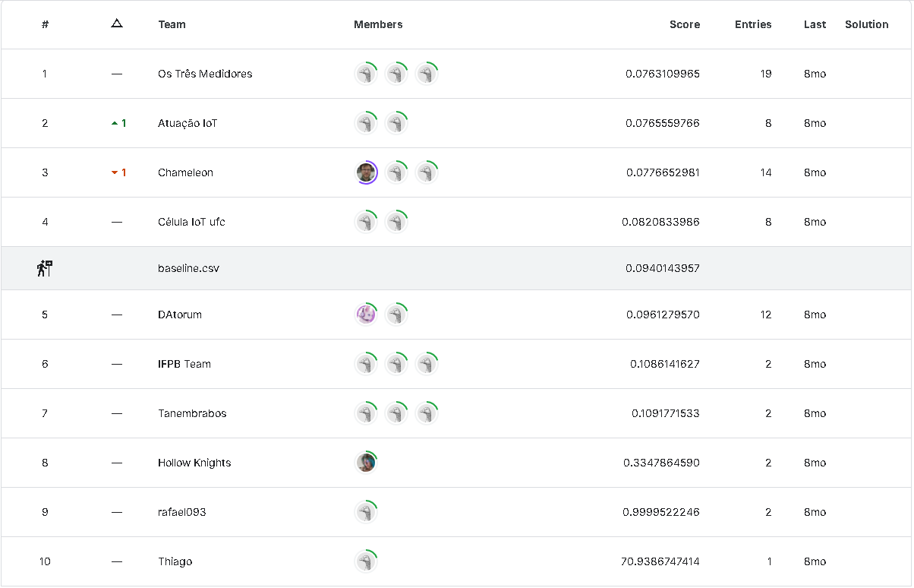
Resultados: Equipes

Slide 17
Resultados: Premiação
As três equipes mais bem colocadas ao final do Data Challenge serão premiadas com um projeto financiado pelo CT-Mon.
O objetivo dos projetos será continuar os estudos sobre os dados disponibilizados para o Data Challenge, seja para melhorar as soluções propostas ou para explorar outros aspectos de interesse no conjunto de dados.
Ao final de cada projeto, a equipe responsável deverá preparar e enviar um artigo científico completo para o SBRC 2025

Slide 18
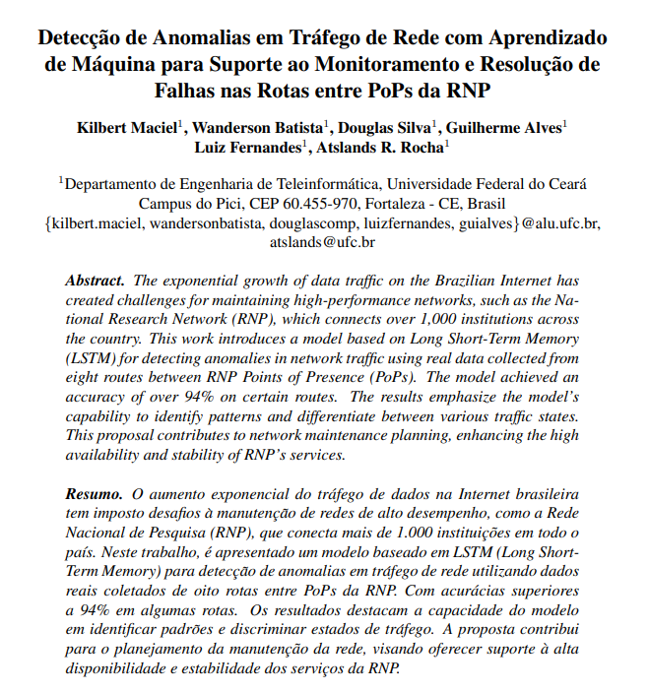
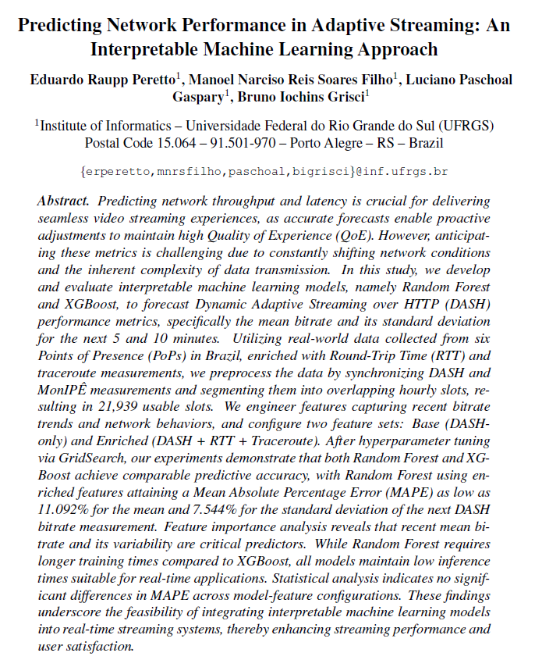
Resultados: Artigos

Slide 19
Finalizando
O CT-MON superou as expectativas de engajamento no DataChallenge
Comprovamos o interesse da comunidade científica nos dados de monitoramento da RNP
Tivemos a submissão de 2 artigos científicos para o SBRC e 1 artigo para periódico em elaboração
Esse sucesso nos impulsiona a planejar novas edições do DataChallenge em 2025
Acesse os datasets utilizados: dadosderede.rnp.br
Participe da comunidade CT-MON: listas.rnp.br/mailman/listinfo/ct-mon

Slide 20
Obrigado!
Agora vamos para as perguntas!
Gustavo Araújo gustavo.araujo@rnp.br

